Slide 1
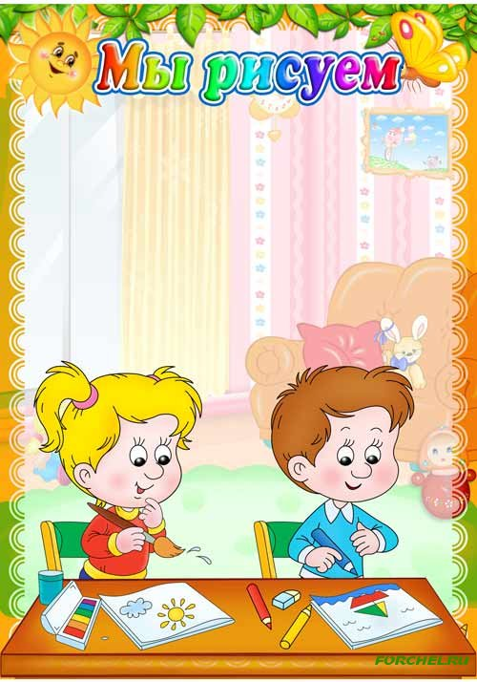
«Информация для родителей по изодеятельности.»
.

Slide 2
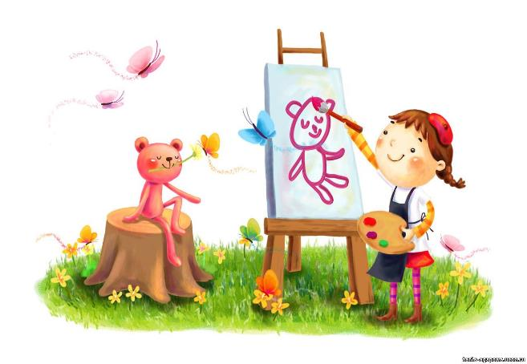
Как научить ребёнка рисовать?
Несколько важных правил.

Slide 3
Рисовать лучше днём, так как рисовать при вечернем освещении нежелательно. Продолжительность не более 20-30 минут.
Для того, чтобы дети не уставали, не успевали соскучиться и утомиться, не затягивайте время занятия, но никогда не обрывайте его, дайте ребёнку возможность закончить начатое.
Обязательно позаботьтесь об удобстве рабочего места. Выделите ребёнку отдельный столик, застелите его клеёнкой, наденьте на малыша фартук.
Ребёнок должен иметь максимальную свободу для проявления творчества: у ребёнка не должно быть недостатка в цветных карандашах, фломастерах, бумаге и других изобразительных средств.
Для рисования лучше давать отдельные листы бумаги. Желательно, чтобы она была не глянцевой, а пористой, слегка шероховатой.
Чтобы не случилось во время рисования, не ругайте ребёнка. И вообще, лучше не начинать рисование в плохом настроении, так можно отбить у ребёнка желание творить.

Slide 4
Если ребёнок нечаянно разлил краску на бумагу, устройте соревнования: кто сумеет больше увидеть фантастических животных в бесформенной кляксе или кто сумеет придумать по этому поводу самую интересную сказку, историю.
Ни в коем случае не вмешивайтесь в детское творчество слишком часто и не ждите немедленных результатов. Оказывайте ребёнку всяческую поддержку и почаще хвалите его за усердие, не оставляйте без внимания ни одной его работы.
Родители ни в коем случае не должны критиковать детские рисунки, поскольку дети любят заниматься тем, что у них получается. А если ребёнок будет постоянно слушать поучения, то вскоре он просто разочаруется в своих способностях и вовсе забросит рисование.
Научите детей рисовать аккуратно и убирать за собой после того, как работа закончится.
Относитесь бережно к детскому творчеству. Постарайтесь сделать так, чтобы детские рисунки не отправлялись в корзину, а были предметом гордости ребёнка, собирались и хранились, дарились и показывались близким и друзьям.

Slide 5
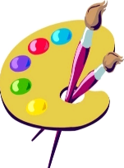
А ГЛАВНОЕ, РИСУЯ С ДЕТЬМИ, ПРИДЕРЖИВАЙТЕСЬ ЗОЛОТОГО ПРАВИЛА: РИСУЙТЕ ОТ ПРОСТОГО К СЛОЖНОМУ!
Рисуйте то, что умеет ребенок, что не требует пока специальных навыков. Двигайтесь от простого к сложному, не перегружайте рисунок лишними деталями.
ГДЕ И ЧЕМ МОЖНО РИСОВАТЬ?
- Во время прогулок не упускайте возможность использовать любую ровную и чистую поверхность. Зимой рисуйте палочкой на снегу, летом - на мокром песке, асфальте.
РИСОВАТЬ МОЖНО:
на мятой бумаге и мятой бумагой;
ладошкой;
пальчиками;
свечой;
пластилином;
выдувать трубочкой;
ушными палочками;
щетинистой кистью;
тонкой острой палочкой (графика);
и даже скотчем.
А САМОЕ ГЛАВНОЕ, ЧТОБЫ У ВАС, РОДИТЕЛЕЙ, БЫЛО ОГРОМНОЕ ЖЕЛАНИЕ ТВОРИТЬ ВМЕСТЕ С РЕБЕНКОМ!

Slide 6
Варианты приемов нетрадиционного рисования
с детьми .
“Узор из точек”. Необходимые материалы и инструменты:
Тонированный лист бумаги, косметические палочки (палочки с ватными тампонами), краски, кисти.
Порядок работы:
Очень часто при выполнении художественных работ возникает необходимость прорисовывать мелкие элементы круглой формы, что вызывает трудность в точности изображения. Еще сложнее повторить одинаковые изображения несколько раз. Выручат в данной ситуации косметические палочки. Обмакнув тампон в краску, можно штамповать одинаковые элементы узора. Если узор должен быть разноцветным, нужно для каждого цвета иметь свой тампон.
Технику работы с косметическими палочками можно использовать при изображении орнамента или декорировании предметов обихода. На цветную или тонированную бумагу наносим однотонный рисунок, затем даем ему высохнуть и ватными тампончиками штампуем узор, заранее обмакнув каждый в нужную краску.
В данной технике можно получить мозаичное изображение.

Slide 7
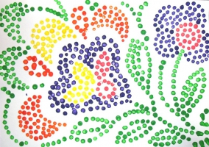
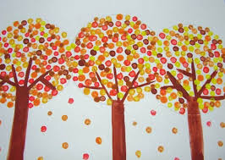
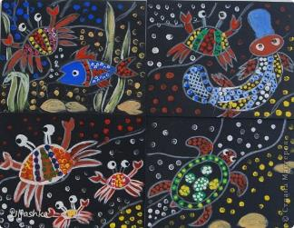
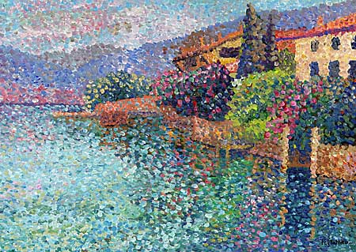

Slide 8
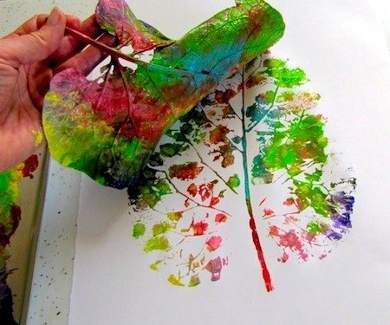
Отпечатки листьев.
Материалы: бумага, гуашь, листья разных деревьев (желательно опавшие), кисти.
Способ получения изображения: ребенок покрывает листок дерева красками разных цветов, затем прикладывает его окрашенной стороной к бумаге для получения отпечатка. Каждый раз берется новый листок. Черешки у листьев можно дорисовать кистью.

Slide 9
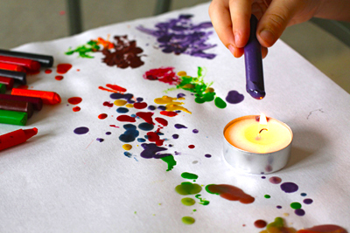
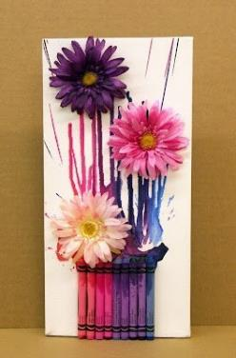
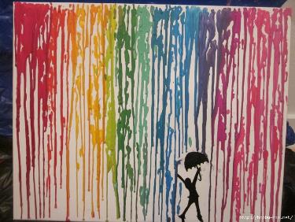
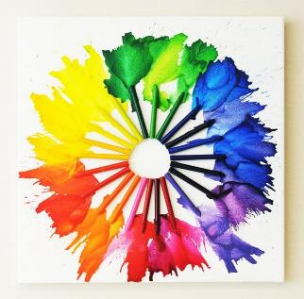
Рисование восковыми мелками.

Slide 10
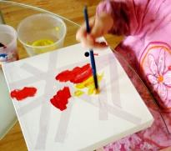
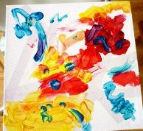
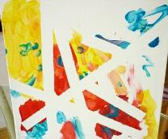
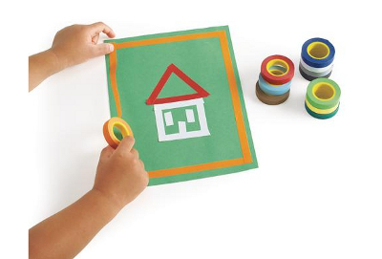
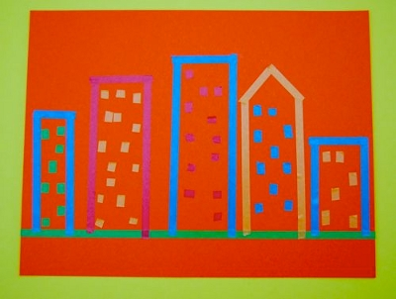
Рисование цветным скотчем.

